Slide 1
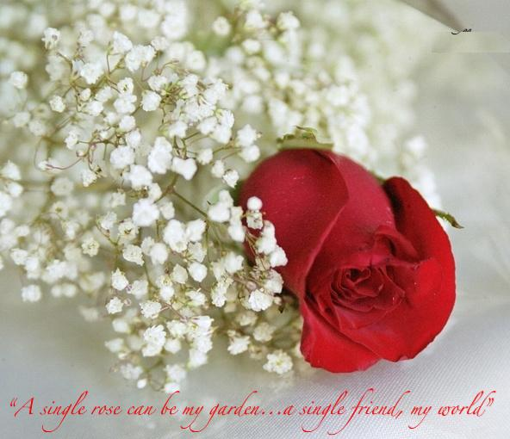
POR SIEMPRE
Mario Benedetti
automático

Slide 2
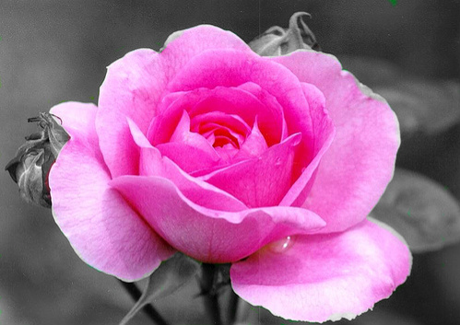
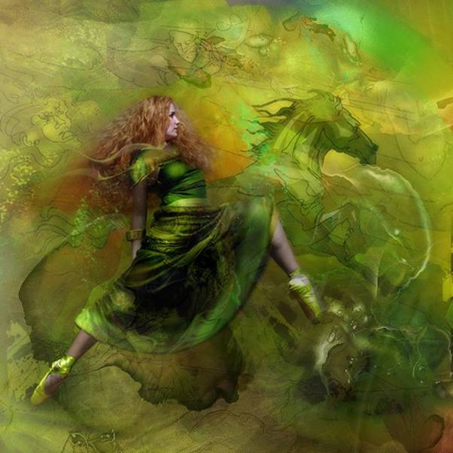
Si la esmeralda se opacara,
si el oro perdiera su color,
entonces, se acabaría
nuestro amor.

Slide 3
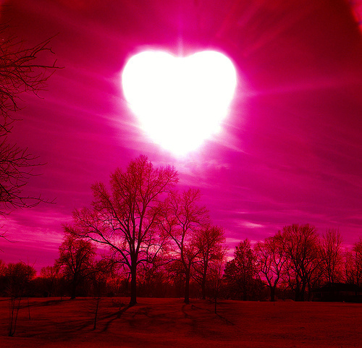
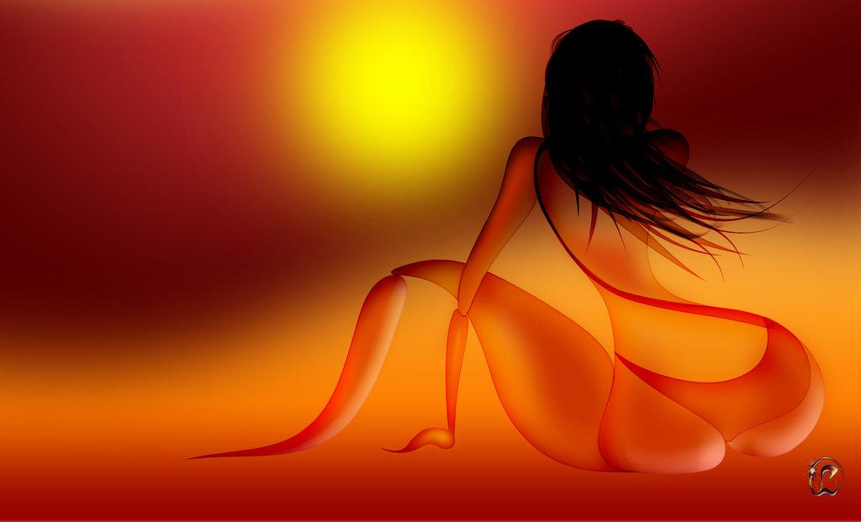
Si el sol no calentara,
si la luna no existiera,
entonces, no tendría
sentido vivir en esta tierra,
como tampoco tendría sentido
vivir sin mi vida,
la mujer de mis sueños,
la que me da la alegría...

Slide 4
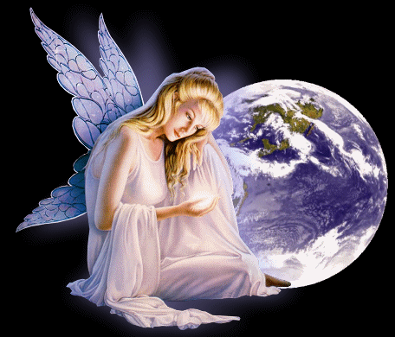
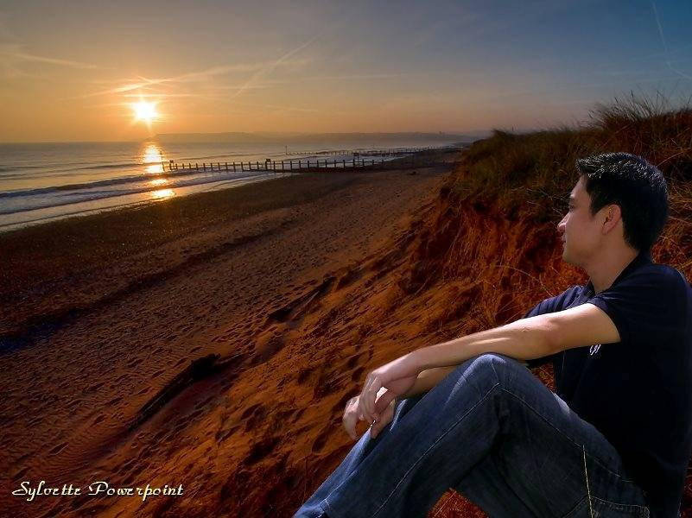
Si el mundo no girara
o el tiempo no existiese,
entonces, jamás moriría,
jamás morirías,
tampoco nuestro amor...

Slide 5
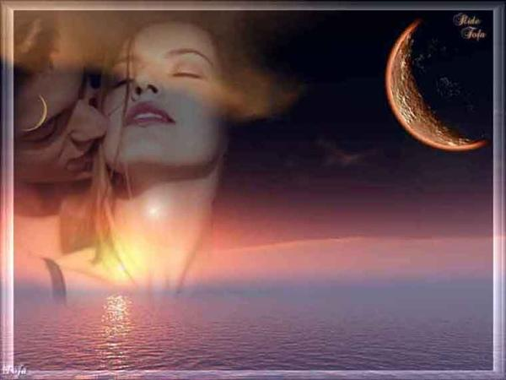
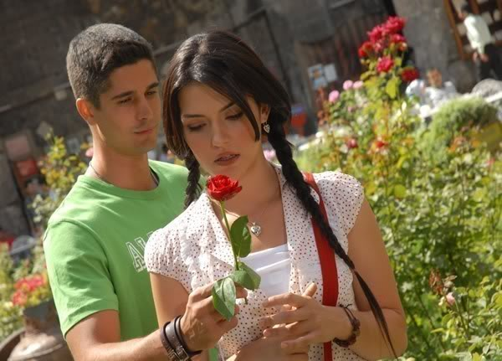
pero el tiempo no es necesario
nuestro amor es eterno
no necesitamos del sol
de la luna o los astros
para seguir amándonos...

Slide 6
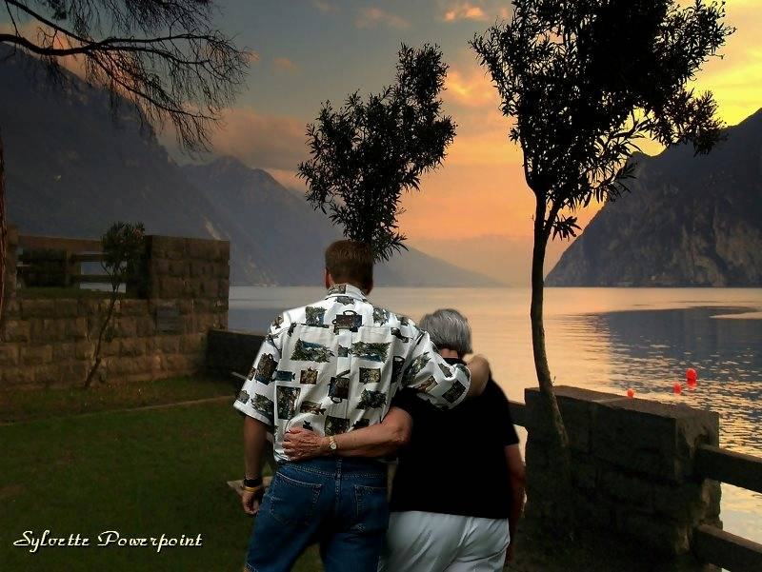
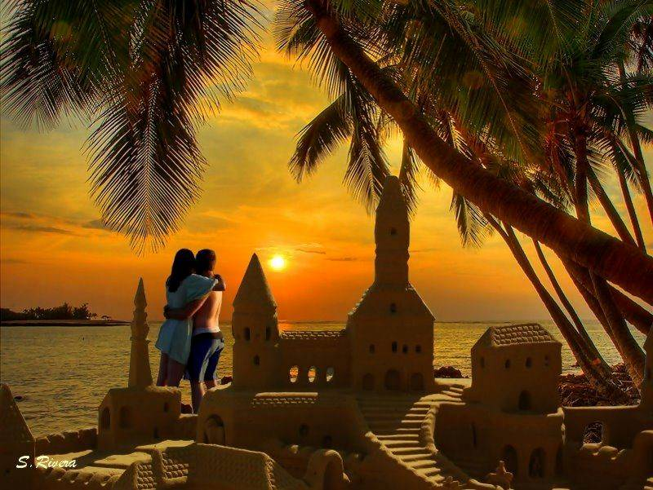
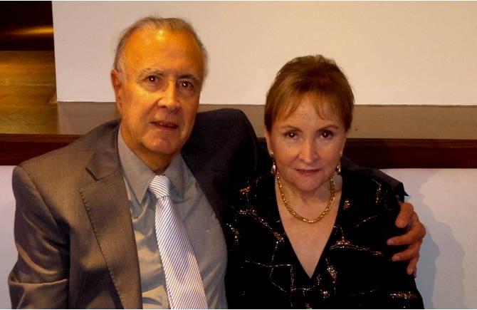
Si la vida fuera otra
y la muerte llegase
entonces, te amaría
hoy, mañana...
por siempre...
todavía.

Slide 7
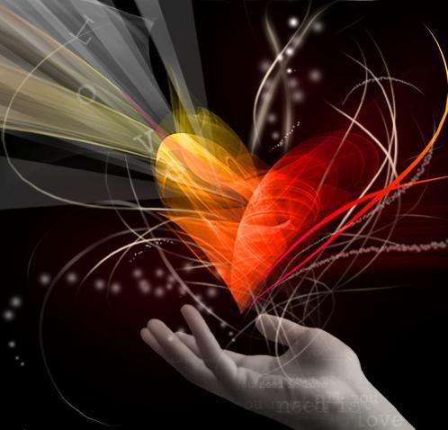
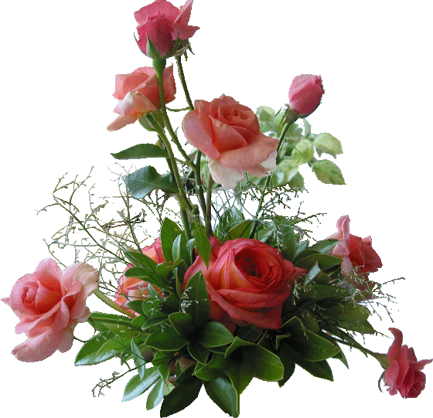

Ilda
Pps sin fines de lucro

Slide 8







¿Te ha gustado?
Puedes ver más entrando
Aquí
Además puedes recibir powerpoints en tu correo electrónico suscribiéndote aquí:

